Slide 1


CAPSTONE - PTY4614
Implementación de un sistema de control de calidad para Detia Degesch
Luis Finol
Nicolás Calfulaf

Slide 2

Contexto
Detia Degesch, es una empresa que se especializa en la fabricación de pesticidas a base de fósforo, como fosfuro de aluminio y magnesio. Su operación implica la adquisición de materias primas y su posterior fabricación. Sin embargo, el actual proceso de control de calidad es ineficiente y tedioso. Los encargados de laboratorio deben analizar un promedio de 300 muestras de tabletas diarias y registrar manualmente la información en una planilla de Excel anual, lo que les lleva tiempo y responsabilidades que no corresponden a su área.
Digitalización de Detia Degesch
Trazabilidad en la producción

Slide 3

Descripción del Proyecto
project description
El proyecto tiene como objetivo desarrollar e implementar un sistema de gestión de stock y control de calidad para el laboratorio de Detia Degesch específicamente del área de formulación, con el propósito de digitalizar los procesos actualmente manuales.
Este sistema está diseñado para mejorar notablemente la eficiencia en la producción, simplificar las tareas del personal encargado del control de calidad y facilitar el análisis de datos históricos.

Slide 4

Competencias
Este proyecto aplica competencias clave en:
Construir modelos de datos para soportar los requerimientos de la organización de acuerdo a un diseño definido y escalable en el tiempo.
Desarrollar una solución de software utilizando técnicas que permitan sistematizar el proceso de desarrollo y mantenimiento, asegurando el logro de los objetivos.
Construir programas y rutinas de variada complejidad para dar solución a requerimientos de la organización, acordes a tecnologías de mercado y utilizando buenas prácticas de codificación.
Implementar soluciones sistémicas integrales para automatizar y optimizar procesos de negocio de acuerdo con las necesidades de la organización.

Slide 5

Relación con los intereses profesionales
Este proyecto se alinea perfectamente con nuestros intereses profesionales, que se centran en el desarrollo de soluciones tecnológicas para optimizar procesos empresariales. El trabajo en la automatización y mejora del control de calidad en Detia Degesch nos permitirá aplicar y perfeccionar habilidades esenciales como la programación, el análisis de requerimientos y la implementación de sistemas, lo que será un aporte significativo para nuestro desarrollo profesional.

Slide 6
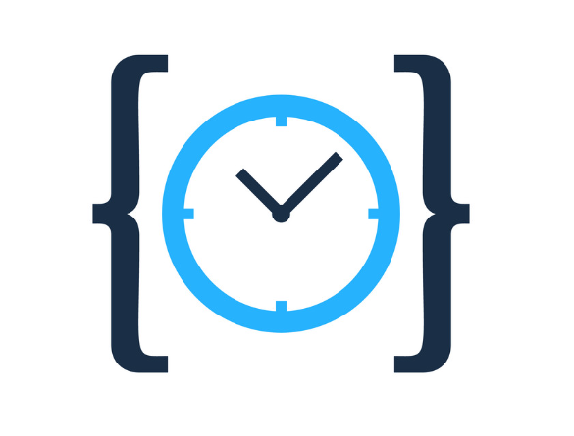
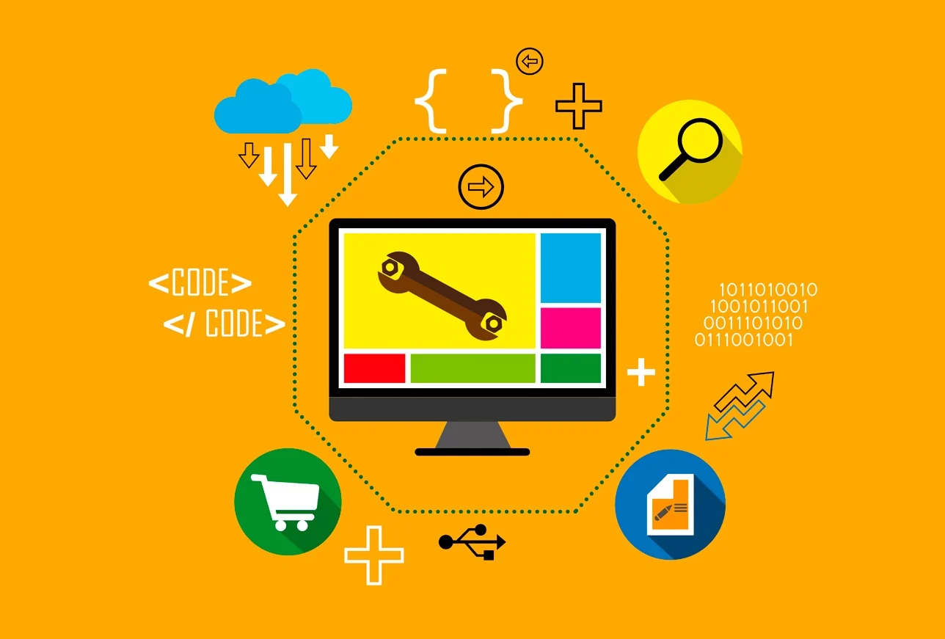
Factibilidad
Gracias a nuestro conocimiento previo del negocio y su operación, podemos ahorrar tiempo valioso en el aprendizaje del funcionamiento interno y concentrarnos en la ejecución práctica del proyecto. Esto nos permite dedicar más tiempo a la creación de informes y su programación, asegurando una implementación más eficaz.

Slide 7


Objetivos del Proyecto
Objetivo general:
Desarrollar un sistema de control de calidad para el laboratorio de Detia Degesch que digitalice los procesos manuales actuales, permitiendo la monitorización de producción y facilitando el análisis de datos históricos.
Objetivos especificos:
Analizar los requerimientos del laboratorio
Diseñar la estructura de la base de datos
Desarrollar el sistema de gestión
Implementar una interfaz de usuario intuitiva
Realizar pruebas exhaustivas del sistema

Slide 8
Planteamiento
Metodología de trabajo
Analisis
Se ha decidido utilizar la metodología tradicional para el desarrollo del sistema de control de calidad en Detia Degesch debido a las siguientes razones:
Claridad en los requisitos
Plazo y presupuesto definidos
Necesidad de documentación
Enfoque en la calidad
Diseño
Programacion
Pruebas

Slide 9
Plan de trabajo
El proyecto se llevará a cabo en fases, comenzando por el análisis de requerimientos, seguido del diseño del sistema, desarrollo de la base de datos, programación, pruebas exhaustivas, y finalmente la implementación y despliegue del sistema en producción.
Plan de Trabajo
Definición proyecto
Desarrollo proyecto
Presentación proyecto
Definición competencias necesarias
Diseño del sistema
Implementación
Programación del sistema
Planificación inicial
Presentacion final
Pruebas y validación

Slide 10
Planificación
Actividad | Duración
Planificación | 4 semanas
Diseño | 1 semana
Desarrollo | 7 semanas
Pruebas | 2 semanas
Implementación | 3 semanas

Slide 11
Evidencias
Planificación Inicial | Análisis y Diseño | Construcción | Implementación y Cierre
Acta de Constitución del proyecto | Modelo de proceso de negocio | Implementación ambiente de desarrollo | Plan de Pruebas Final
EDT-Hitos de desarrollo y diccionario | Documento de especificación de requerimientos | Base de datos, tablas y Script para creación de tablas | Reporte estatus final del Proyecto
Carta Gantt | Casos de uso Específicos UML | Minuta Control de la Programación | Plan de Implantación
Definición de Responsabilidades RAM o RACI | Diagrama de Arquitectura | Matriz seguimiento Status del Proyecto | Plan de Soporte y Mantención
Matriz de Riesgos | Mockups interfaz de sistemas completo | Verificación de Alcances | Plan de Capacitación
Plan de Pruebas Inicial | Diagrama de Actividad UML | Matriz Gestión Control de Cambio | Manuales de Usuarios y Administrador
 | Modelo E-R (Entidad Relación)
 | Modelo Relacional normalizado
 | Diccionario de datos
 | Diagrama de clases
 | Plan de Calidad
 | Plan de Costos
 | Plan de Riegos
 | Plan de Comunicación
 | Definición de Actividades detalladas EDT

Slide 12

Conclusión
La implementación del sistema propuesto en Detia Degesch no solo modernizará su proceso de control de calidad, sino que también optimizará la eficiencia operativa, proporcionando un valor significativo tanto para la empresa como para los desarrolladores involucrados.

Slide 13
Gracias!

